Slide 1

По страницам великой жизни. Л.Н.Толстой человек, мыслитель, писатель.
(1828-1910)
Лев Николаевич Толстой – писатель, мыслитель, человек

Slide 2
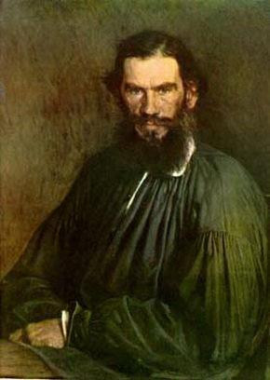
Лев Толстой – писатель, человек, мыслитель

Slide 3
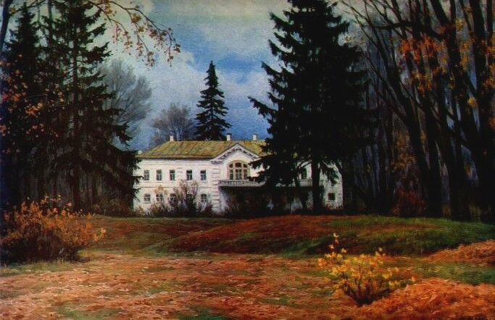
Лев Николаевич родился и провел детство в Ясной Поляне

Slide 4
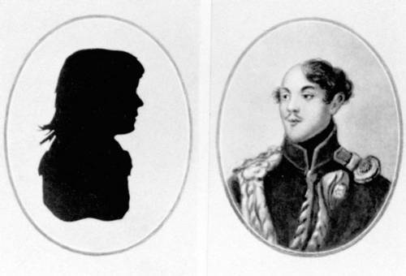
По рождению и воспитанию Л.Н.Толстой принадлежал
к высшей помещичьей знати России
Мария Николаевна Волконская Николай Ильич Толстой

Slide 5
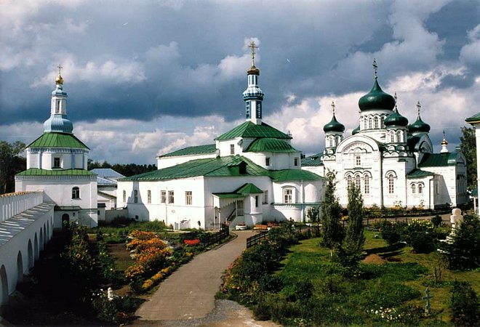
Толстому было 10 лет, когда детей отправили в КАЗАНЬ, где жила их новая опекунша – Пелагея Ильинична Юшкова

Slide 6
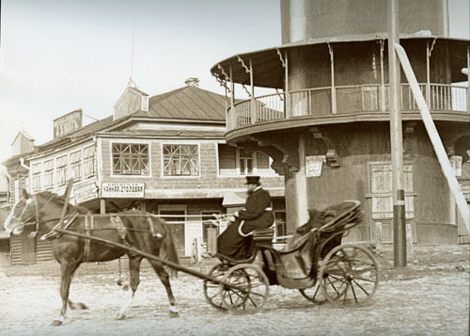
Город Казань. 19 век

Slide 7
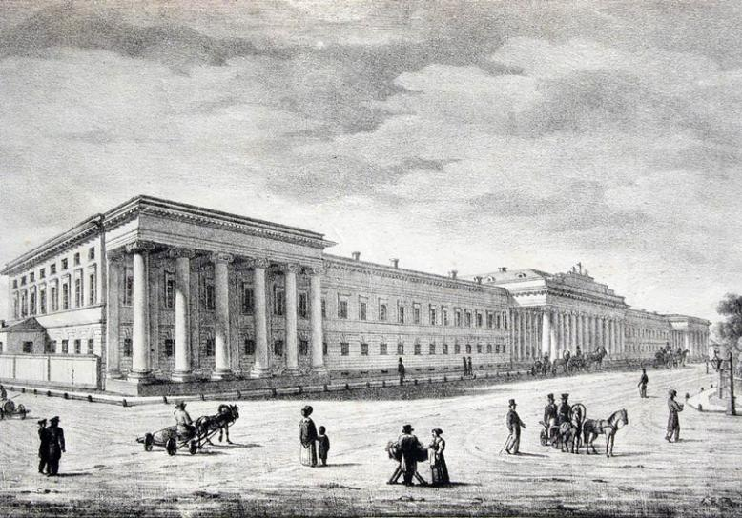
Два года юный Толстой готовился к
поступлению в Казанский университет

Slide 8
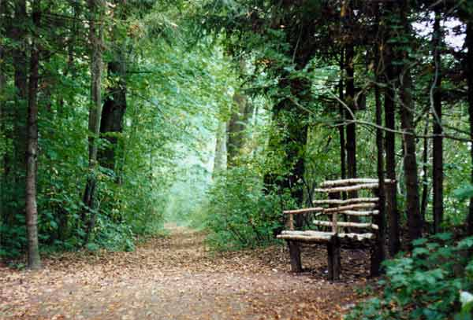
В 1847 году приехал в Ясную Поляну,
хотел облегчить тяжелую жизнь простых крестьян

Slide 9
Лев Николаевич задумал создать роман о духовном развитии человека
Трилогия « ДЕТСТВО», «ОТРОЧЕСТВО», «ЮНОСТЬ» передает духовную историю первых трех периодов жизни Николеньки Иртеньева, а вместе с ним и самого автора и вообще лучшей части дворянской молодежи его времени.

Slide 10
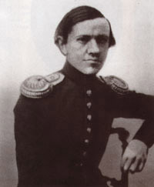
1850 год
Встреча со старшим братом, служившим на Кавказе в действующей армии.

Slide 11
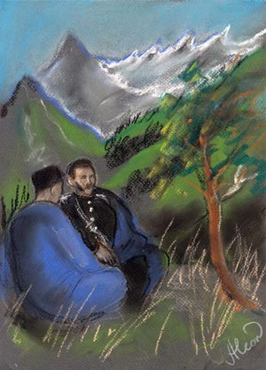
Кавказ
Участие в боевых операциях. Очень хотел испытать свою храбрость. А также своими глазами увидеть, что такое война.

Slide 12
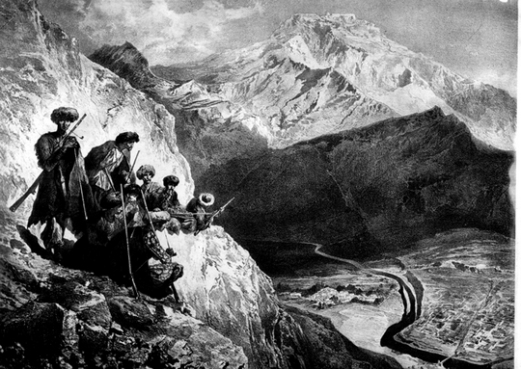

Slide 13
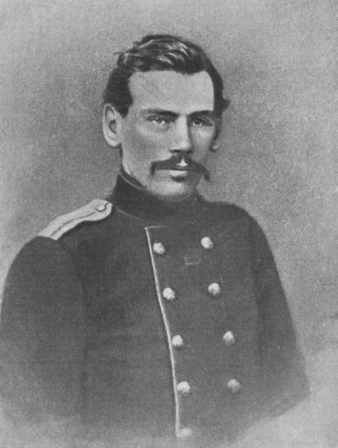
1853 год – начало русско-турецкой войны
Лев Николаевич отправляется в действующую армию

Slide 14
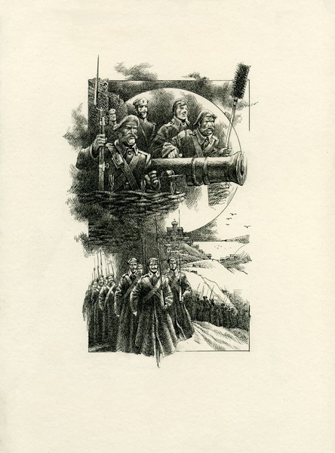
Испытав тяготы Севастопольской осады с июня 1854 по апрель 1855, Толстой решил показать Крымскую войну в необратимых и трагических переменах
Севастополь в декабре

Slide 15
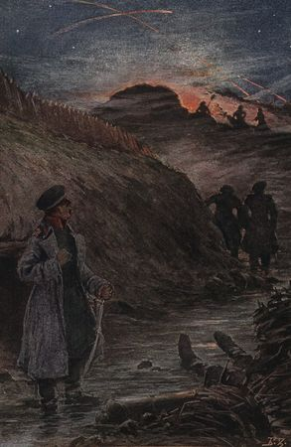
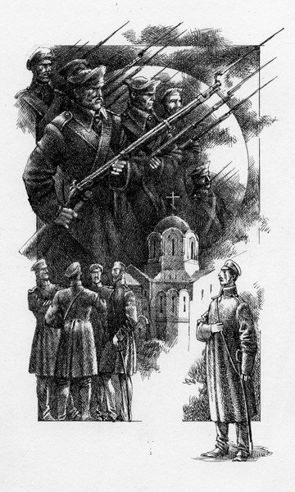
Севастополь в мае

Slide 16

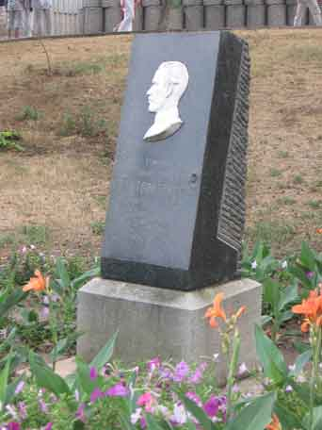
Монумент в память о 4 бастионе, где воевал Л.Н.Толстой

Slide 17
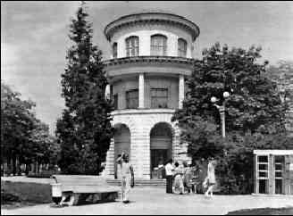
Библиотека имени Л.Н.Толстого в Севастополе

Slide 18
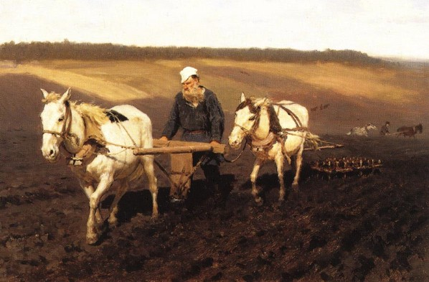
Лев Николаевич в Ясной Поляне

Slide 19
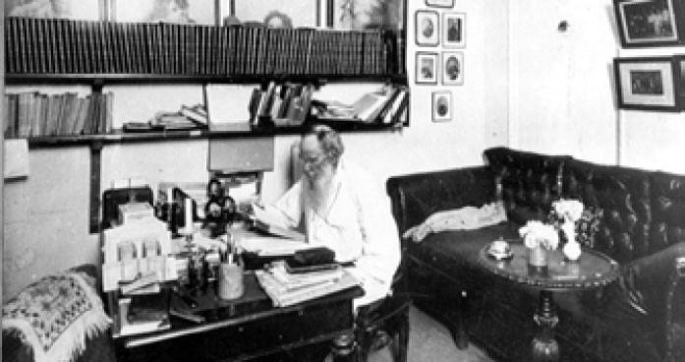
Толстой в своем рабочем кабинете в Ясной Поляне

